Slide 1
厦门博视源机器视觉技术有限公司
塑料粒子外观视觉检测
时间：2023.08.24
版本：V1.0
源于视觉,不止视觉
源至精密,追求卓越

Slide 2
1
项目概况
目录
2
测试分析
|
3
视觉方案总结
CONTENTS
4
视觉架设
5
视觉方案配置
6
视觉硬件图纸

Slide 3
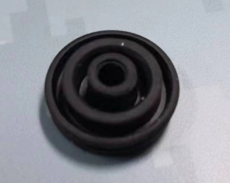
1、项目概况
项目编号 |  | &2023082301V1.0
设备名称 |  | 注塑粒子视觉检测
检测节拍 | 1.2-1.5pcs/s
项目概述 | 对产品正面外圆缺料，反面飞边检测
具体需求 | 1 |  | 缺料
 | 2 |  | 飞边
 | \

Slide 4
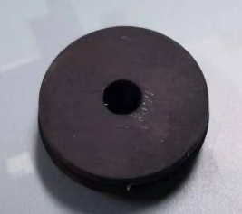
1、项目概况说明
检测产品规格: | 塑料粒子
 |  | 项目需求
 |  | 产品：直径12mm*高6mm 1.检测产品正面底下外圆缺料 2.检测产品反面多边 3.产品目前只兼容单款
1
2

Slide 5
2、测试分析
一.实验室与现场差异
评估报告由实验室测试所得，成像效果可能与现场实际成像效果存在一定程度的差异。正式上线使用前，建议先在产线设备上进行测试，待检测系统稳定后再上线使用。
二.光学系统适用范围
影像系统的光学打光系统是根据待检测产品的缺陷项目进行定制的，对于其要求以外的缺陷项目的特征显现并不一定适用，故无法兼容技术要求以外的检测需求。
三.视觉精度干扰因素
视觉检测精度是相对于固定的检测区域而言，如若在使用过程中人为的扩大或缩小实际检测区域的范围，将导致影像系统的检测精度发生相应的变化。
四.软件检测适用范围
影像系统的检测工具是依据不同产品、不同检测要求以及产线生产人员的使用习惯进行开发的，属于定制化。因此，在系统上线稳定使用后，为保证系统检测的准确性、稳定性，我司不建议临时增加或更改已经确定的缺陷检项目、位置等。
五.影像系统适用范围
该系统仅能够适用于现场所提供样品的检测，如后续在使用的过程中待测产品的外形尺寸、结构、材质与所提供的实验测试样件不一致时，我司无法保证其产品的最终检出率，若需变更优化，费用由贵司承担。
六.现场工作环境要求
无粉尘、无油污、无腐蚀性物质、无强光(如阳光或白炽灯)。
七.通讯协议
我司视觉通信协议为:IO(二入八出),TCP/IP自由协议,232串口通讯,ModbusTCP/IP/RTU。
八.服务调试范围
针对兼容型号、尺寸较多的项目，我司仅提供 1-2 种产品调试服务，并以此作为验收标准，其余的兼容型号，我司提供技术培训，由客户自行调试。

Slide 6
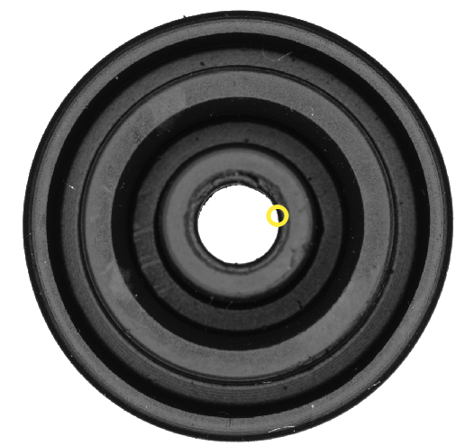
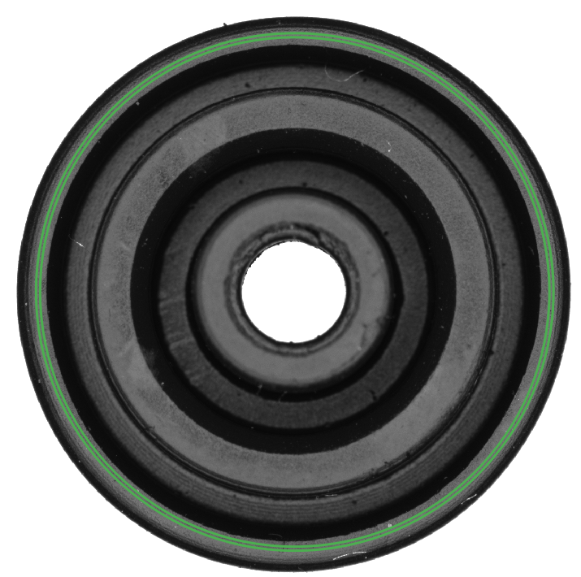
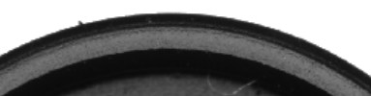
2、测试分析
测试项: | 正面-缺料 |  | 检测方法： | AI+传统算法
检测工位： | 工位一正面检测 |  | 检测类型： | 正面缺料
产品原图OK品 |  | 软件处理图 | 局部放大图 |  | 分析总结

Slide 7
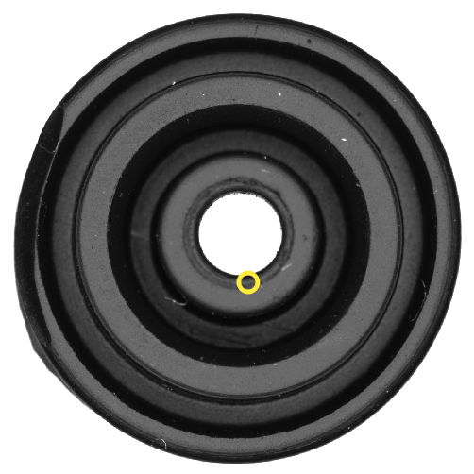
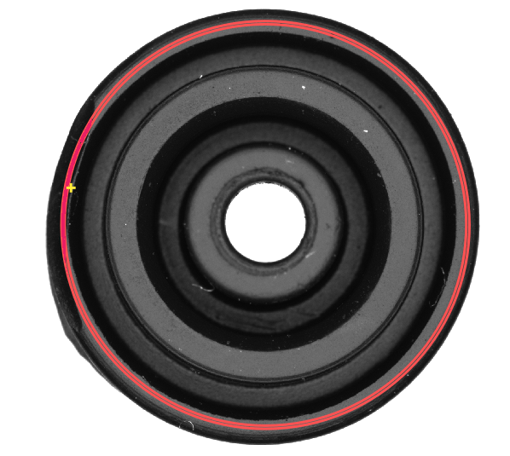
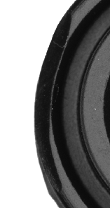
2、测试分析
测试项: | 正面-缺料 |  | 检测方法： | AI+传统算法
检测工位： | 工位一正面检测 |  | 检测类型： | 正面缺料
产品原图NG品1 |  | 软件处理图 | 局部放大图 |  | 分析总结

Slide 8
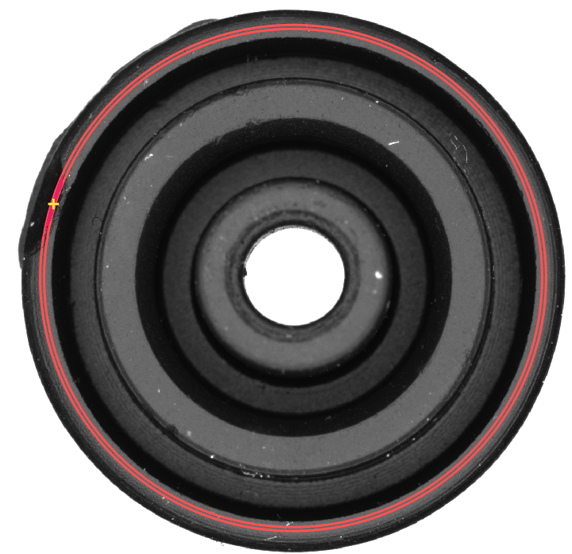
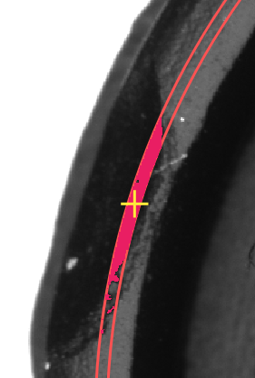
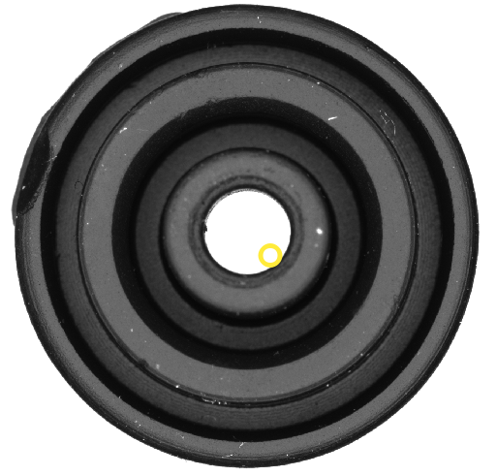
2、测试分析
测试项: | 正面-缺料 |  | 检测方法： | AI+传统算法
检测工位： | 工位一正面检测 |  | 检测类型： | 正面缺料
产品原图NG品2 |  | 软件处理图 | 局部放大图 |  | 分析总结

Slide 9
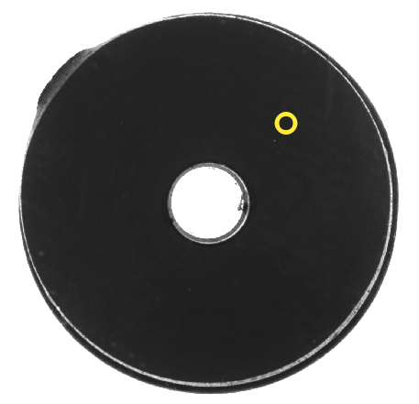
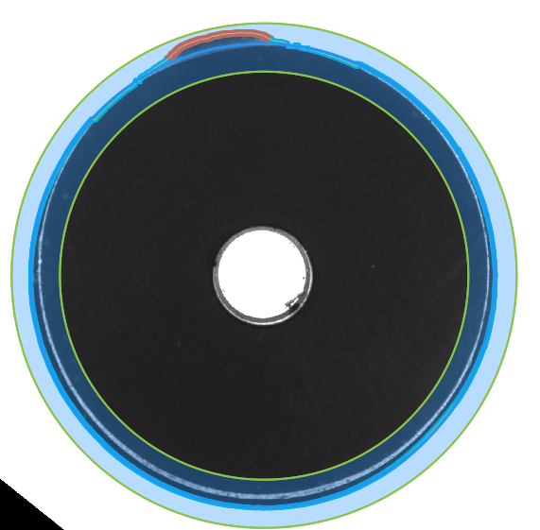
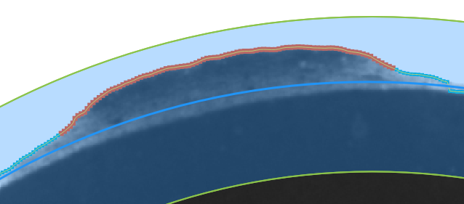
2、测试分析
测试项: | 正面-缺料 |  | 检测方法： | AI+传统算法
检测工位： | 工位一正面检测 |  | 检测类型： | 反面多边
产品原图 |  | 软件处理图 | 局部放大图 |  | 分析总结

Slide 10
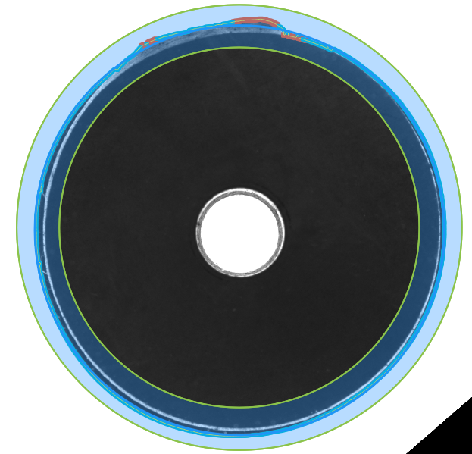
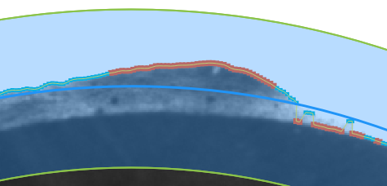
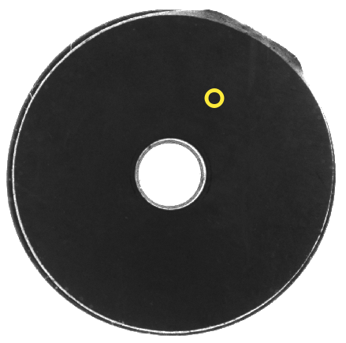
2、测试分析
测试项: | 正面-缺料 |  | 检测方法： | AI+传统算法
检测工位： | 工位一正面检测 |  | 检测类型： | 反面飞边
产品原图 |  | 软件处理图 | 局部放大图 |  | 分析总结

Slide 11
3、视觉方案总结
序号 | 检测项名称 | 判定标准 | 可行性 | 说明
1 | 正面外圆缺料 | 缺料≥0.1mm*0.1mm | 可行 | 缺料在外圆横截面处可见可以检测，如在弧度内缺料成像无法识别
2 | 反面端面多边 | 多边≥超出外圆边缘0.1mm*0.1mm | 可行 | 多边必须超出外圆0.1mm*0.1mm,否则外圆边缘会遮挡
备注：测试风险评估，项目风险点说 1、如现场有其他不良缺陷，需提供样品，重新测试。 2、我司仅对提供的不良品检测项负责，如现场有变化增加，需再次评估确认。

Slide 12
4、视觉架设
检测工位: | 工位一 | 镜头&相机&光源参数
检测项内容: | 产品正面-缺料
 |  | 镜头类型 | BSY-MFA230-S75
 |  | 相机类型 | alA2440-20gm
 |  | 光源类型 | 碗形光源
 |  | 像元尺寸 | 3.45um*3.45um
 |  | 视野大小（X,Y） | 24mm*21mm
 |  | 分辨率 | 2448*2048
 |  | 相机状态参数 | 曝光时间:2500us非频闪
 |  | 光源状态参数 | 光源亮度220
 |  | 镜头状态参数 | 光圈5.6+3个5mm接圈
镜头到产品工作距离:240mm±20mm
光源到产品工作距离:20mm±10mm
光源到产品工作距离:20mm±20mm

Slide 13
4、视觉架设
检测工位: | 工位二 | 镜头&相机&光源参数
检测项内容: | 产品反面-积料(开裂、缺料)
 |  | 镜头类型 | BSY-MFA230-S75
 |  | 相机类型 | alA2440-20gm
 |  | 光源类型 | 环形光源
 |  | 像元尺寸 | 3.45um*3.45um
 |  | 视野大小（X,Y） | 24mm*21mm
 |  | 分辨率 | 2448*2048
 |  | 相机状态参数 | 曝光时间:1500us非频闪
 |  | 光源状态参数 | 光源亮度220
 |  | 镜头状态参数 | 光圈5.6+3个5mm接圈
光源到产品工作距离:20mm±10mm
光源到产品工作距离:50mm±10mm
镜头到产品工作距离:240mm±20mm

Slide 14
5、视觉方案配置
序号 | 货物名称 | 型号 | 单位 | 数量 | 品牌 | 备注
1 | 主机 | AI-C3 | 台 | 1 |  | V21+AI
2 | 显示器 | 15.6寸 | 台 | 1
4 | 镜头 | BSY-MFA230-S75 | pcs | 2 | BSY
5 | 相机 | alA2440-20gm | pcs | 2 | Balser
7 | 光源1 | BSY-HFS7070-W | pcs | 2 | BSY
8 | 光源2 | BSY-RS10090-W | pcs | 1 | BSY
9 | 光源3 | BSY-DS116-W | pcs | 1 | BSY
10 | 光源控制器 | BSY-SPS24120C-4TD | pcs | 1 | BSY

Slide 15
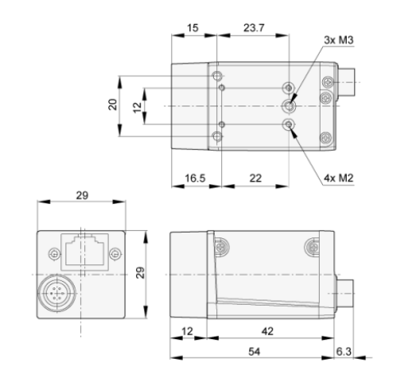
6、视觉硬件图纸•相机
工位1/2

Slide 16
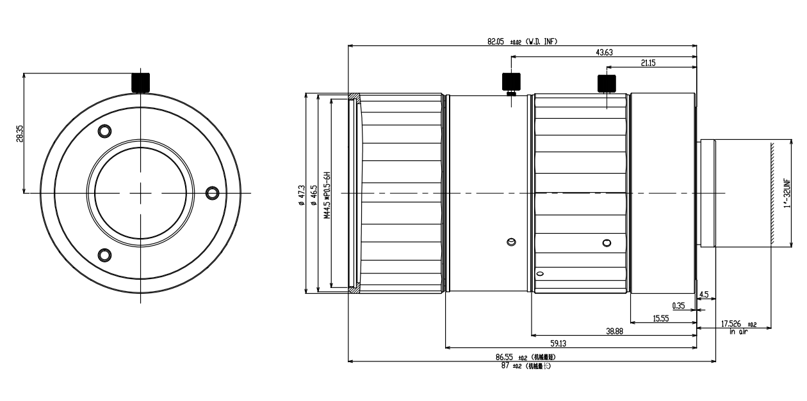
6、视觉硬件图纸•镜头
工位1/2

Slide 17
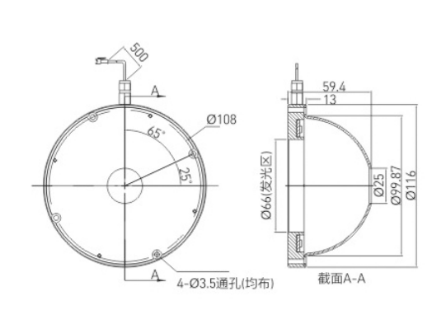
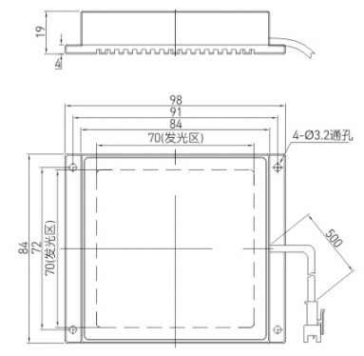
6、视觉硬件图纸•光源
工位1

Slide 18
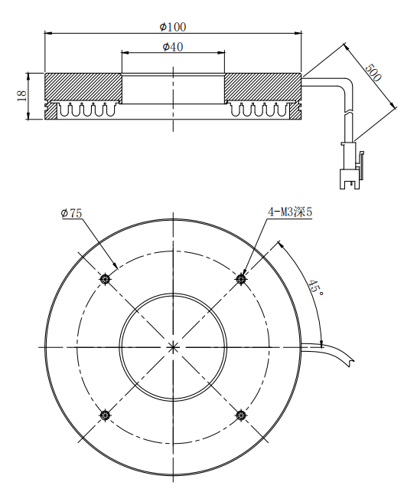
6、视觉硬件图纸•光源
工位2

Slide 19

谢谢观看
厦门博视源机器视觉技术有限公司.
地址 : 福建省厦门市集美区杏林瑶山路13-17号.
电话 : 0592-6077810 / 15392038593.
邮箱 : tulinxiu@xmbsy.net.
邮编 : 361021.
官网 : http://www.xmbsy.net.
源于视觉,不止视觉
源至精密,追求卓越

